Slide 1
Sensordaten
Robotersteuerung
Sollbewegungen
Umgebungsmodell

Slide 2



Drahtsensordaten
Robotersteuerung
Soll-Geschwindigkeit ($v,ω$)
Umgebungsmodell
Garten
$$(x,y,ψ)$$
$$\left(\dot{x},\dot{y},\dot{ψ}\right)$$
Drahtsensormodell
Integration
Bewegungsgleichungen

Slide 3
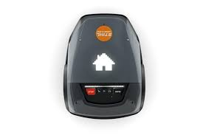


V
$$ψ$$
y
$$ω$$
x

Slide 4
$$ψ$$
y
x

